Slide 1
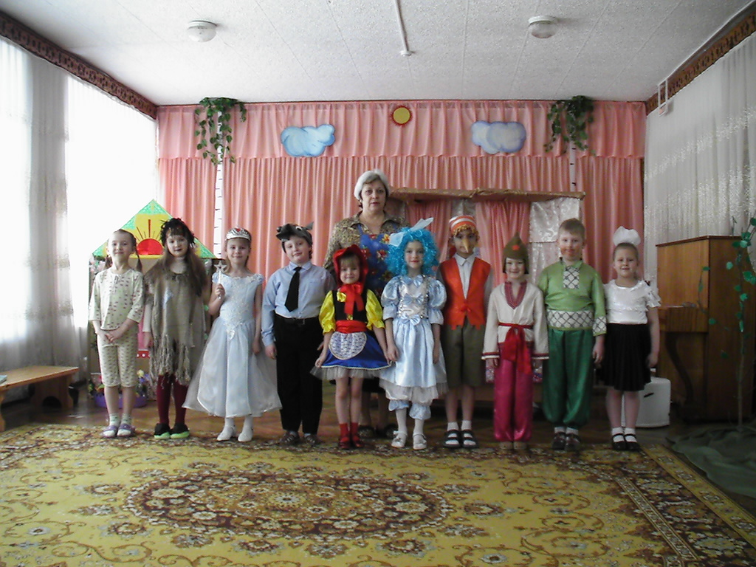
Театр в жизни детей.
«Удивительные приключения
Оли в Стране сказок».

Slide 2
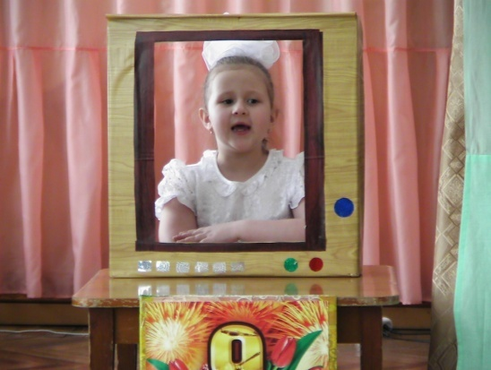
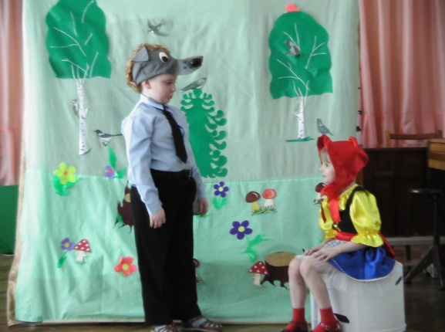
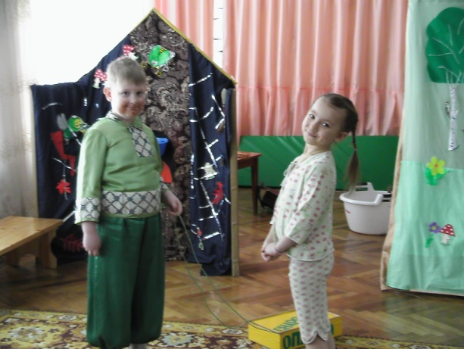
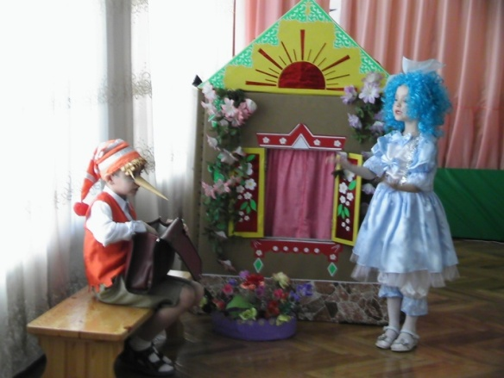
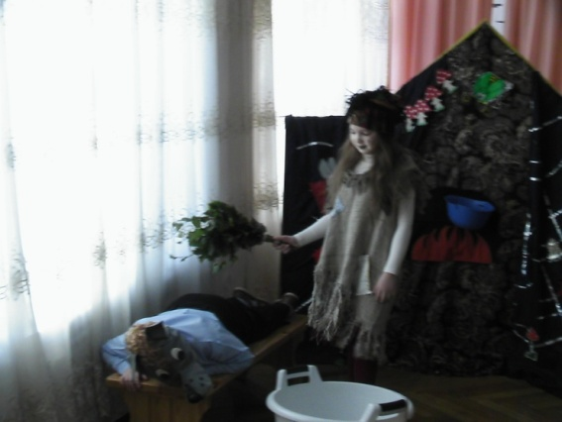
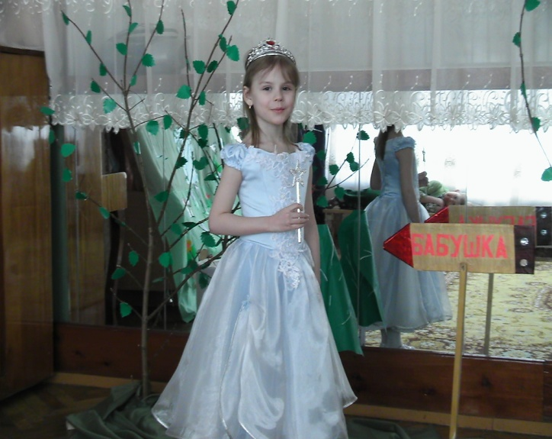
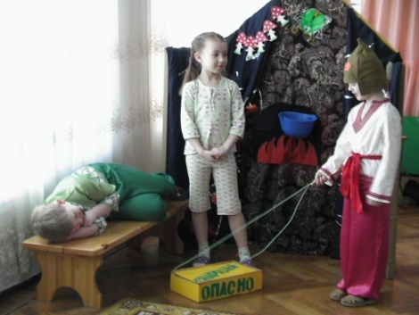
Роли исполняют:
Диктор телевидения – Лена Трофимова.
Буратино – Паша Бабкин
Мальвина - Милана Ленченко.
Девочка Оля – Лиза Бобраницкая
Волк – Рома Мельников .
Красная шапочка и Золушка –
Инга Шарифулина.
Мальчиш - Плохиш -
Костя Козлов.
Сказочная фея – Настя Синицына.
Мальчиш – Кибальчиш – Женя Лаврухин.
Баба Яга – Настя Чурина
Бабушка – Черемнова Татьяна Яковлевна.

Slide 3
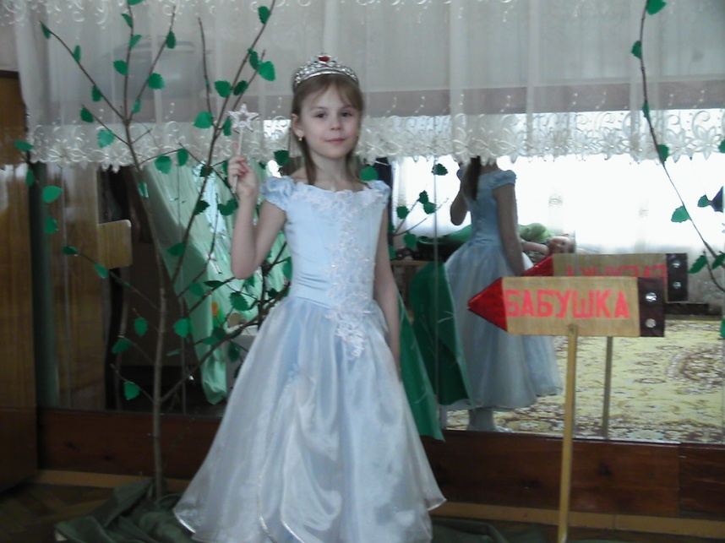

Slide 5
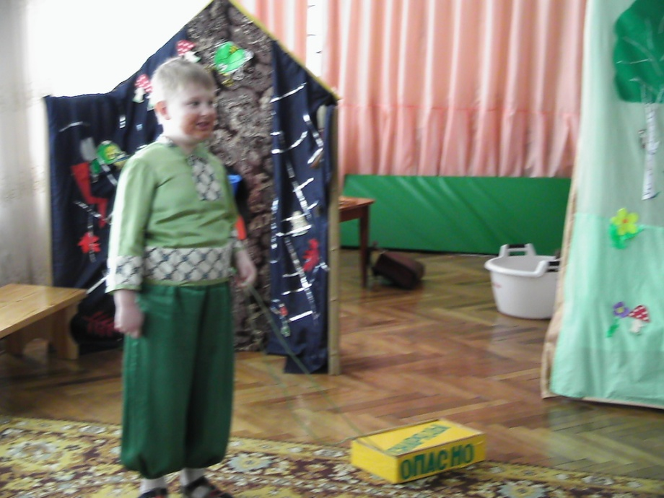

Slide 7
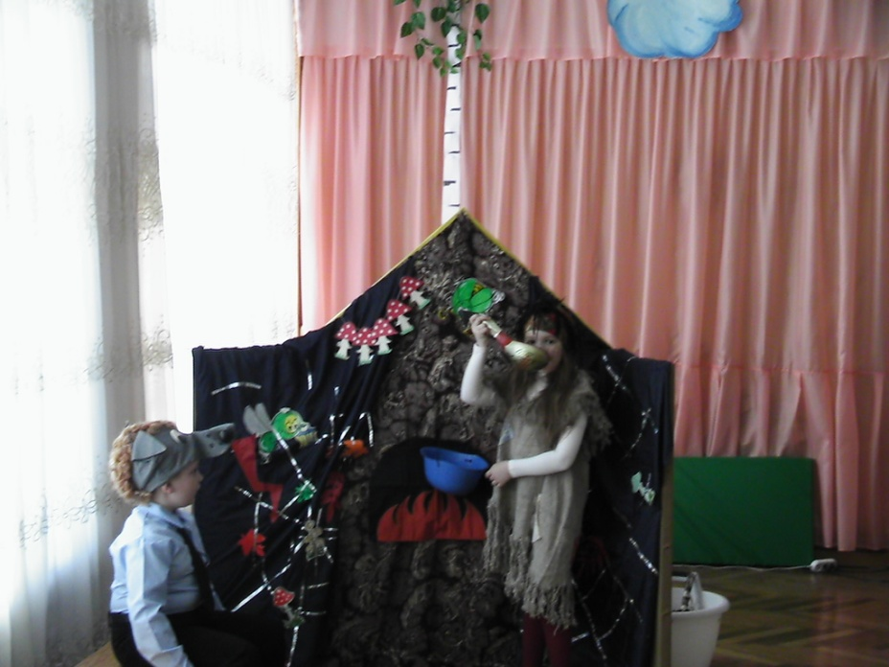
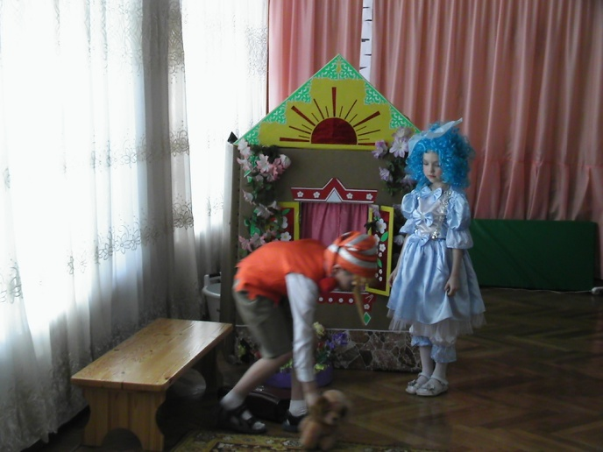

Slide 8
